Slide 1
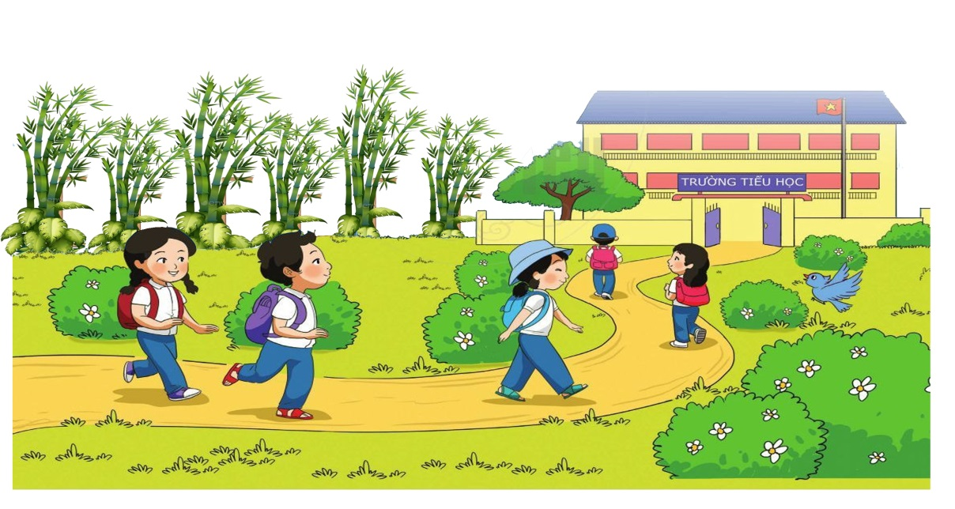
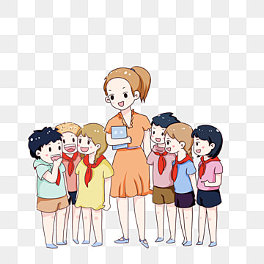
Các bức tranh sau em liên tưởng bài hát nào đã học, tác giả bài hát đó
1. KHỞI ĐỘNG

Slide 2
Lớp hát lại bài hát Em vẫn nhớ trường xưa để khởi động giọng (KTBC)

Slide 3
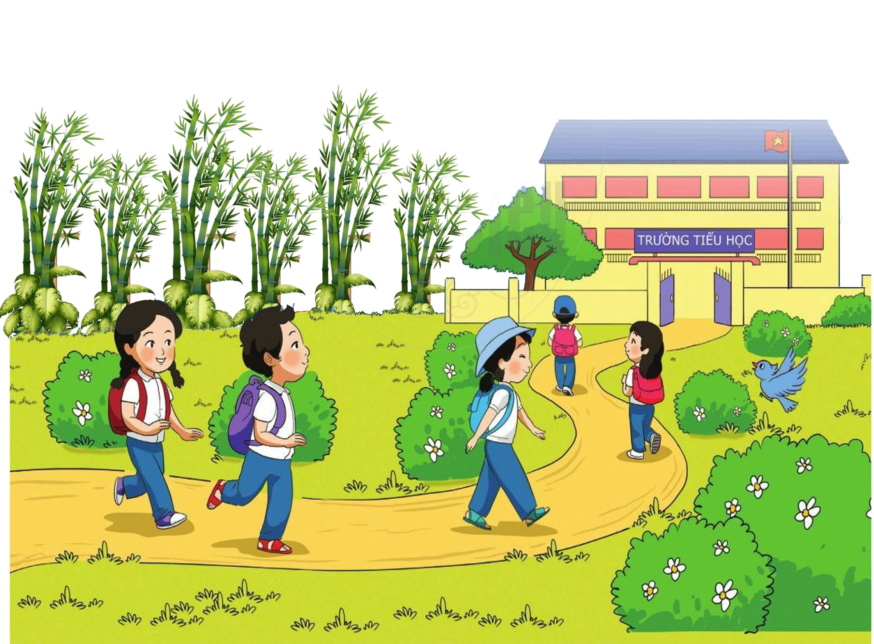
TIẾT 26
CHỦ ĐỀ
Ôn tập bài hát: Em vẫn nhớ trường xưa
MÁI TRƯỜNG MẾN YÊU
Nhạc cụ tiết tấu: Hòa tấu 2 nhạc cụ gõ đệm cho bài hát

Slide 4
HĐ: THỰC HÀNH-LUYỆN TẬP
NỘI DUNG 1 Ôn tập bài hát: Em vẫn nhớ trường xưa
Hát nhẩm theo giai điệu 1 lần sau đó hát với các hình thưc

Slide 5
Hát đối đáp-đồng ca
NHÓM 1:
Trường Làng em…yên lành
NHÓM 2:
Nhịp cầu tre…êm đềm
NHÓM 1:
Tình quê hương…đến trường
NHÓM 2:
Thầy cô…yêu gia đình
CẢ LỚP:
Tre xanh kia…nhớ trường xưa

Slide 6
Hát gõ đệm 2 âm sắc
ĐOẠN 1
Gõ đệm thệm theo phách bằng nhạc cụ Thanh phách
ĐOẠN 2
Dãy 1 Gõ đệm theo phách bằng nhạc cụ thanh phách. Dãy 2 gõ đêm theo nhịp bằng nhạc cụ SongLoan

Slide 7
HS nêu cảm nhận về tính chất âm nhạc, nội dung bài hát, thái độ về chủ đề “Mái trường mến yêu”.

Slide 8
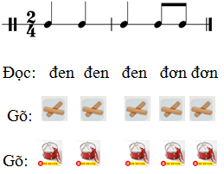
HD HS tập đọc chậm tiết tấu sau đó tập thanh phách vào tiết tấu
Nhạc cụ tiết tấu

Slide 9
Ứng dụng vào bài
HĐ: THỰC HÀNH-LUYỆN TẬP

Slide 10
TỔ 1
TỔ 2
Hát gõ theo âm hình tiết tấu bằng thanh phách
Hát gõ theo âm hình tiết tấu bằng trống con

Slide 11
- Củng cố, dặn dò, nêu giáo dục

